Slide 1
狭义相对论基础

Slide 3
伽利略变换和牛顿绝对时空观

Slide 4
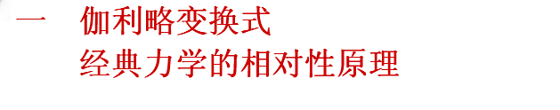
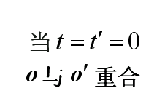
系相对于 系以匀速沿 轴运动，观察两参照系中同一事件的时空关系。
*

Slide 5
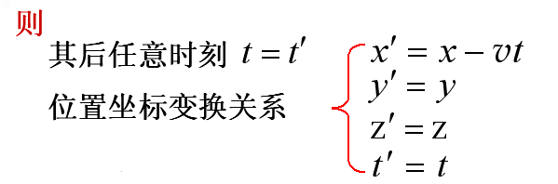
*

Slide 6
速度变换公式
*

Slide 7
加速度变换
*
在两相互作匀速直线运动的惯性系中,牛顿运动定律具有相同的形式.

Slide 8
二 经典力学时空观
绝对空间:空间与运动无关,空间绝对静止. 空间的度量与惯性系无关,绝对不变．
绝对时间: 时间均匀流逝,与物质运动无关,所有惯性系有统一的时间.

Slide 9
牛顿的绝对时空观
牛顿力学的相对性原理
注 意
牛顿力学的相对性原理, 在宏观、低速的范围内,是与实验结果相一致的.但在高速运动情况下则不适用.

Slide 10
对电磁现象的研究表明:
电磁现象所遵从的麦克斯韦方程组
不服从伽利略变换.
真空中的光速

Slide 11
试计算球被投出前后的瞬间，所发出的光波达到观察者所需时间.
例
(根据伽利略变换)
球投出前
球投出后

Slide 12
结果:
观察者先看到投出后的球，
后看到投出前的球.
(根据伽利略变换)
球投出前
球投出后

Slide 13
公元1054年,人们发现天上出现了一颗“客星”,其耀眼的光芒,用肉眼在白天也看得见.史书记载它在天空中停留了22个月 ,产生了著名的金牛座蟹状星云 .
物质飞散速度
A
B
l = 5000 光年

Slide 14
当一颗恒星在发生超新星爆发时, 它的外围物质向四面八方飞散, 即有些抛射物向着地球运动, 现研究超新星爆发过程中光线传播引起的疑问 .
物质飞散速度
A
B
l = 5000 光年

Slide 15
A 点光线到达地球所需时间
B 点光线到达地球所需时间
物质飞散速度
A
B
l = 5000 光年

Slide 16

理论计算观察到超新星爆发的强光的时间持续约 .实际持续时间约为 22 个月, 这怎么解释 ?
物质飞散速度
A
B
l = 5000 光年

Slide 17
迈克尔孙-莫雷实验

Slide 18
迈克耳孙-莫雷实验
设“以太”参考系为 系
实验室为 系
“以太”参考系是绝对静止系
G M1 G
M2
M1
G
T

Slide 19
M2
G M2
M2 G
M1
G
T
（从 系看）
G M₂ G

Slide 20
仪器可测量精度
实验结果
未观察到地球相对于“以太”的运动.

Slide 21
以后又有许多人在不同季节、时刻、方向上反复重做迈克耳孙-莫雷实验．近年来,利用激光使这个实验的精度大为提高,但结果却没有任何变化．
结论：作为绝对参考系的以太不存在.

Slide 22
迈克耳孙-莫雷实验测到以太漂移速度为零,对以太理论是一个沉重的打击,被人们称为是笼罩在19世纪物理学上空的一朵乌云.

Slide 23
洛仑兹变换

Slide 24
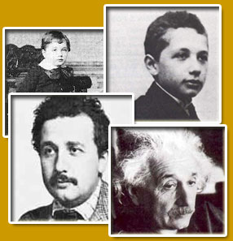
爱因斯坦
（1879-1955）
20世纪最伟大的物理学家之一, 1905年、1915年先后创立狭义和广义相对论, 1905年提出了光量子假设, 1921年获得诺贝尔物理学奖, 还在量子理论方面有重要贡献 .

Slide 25
一 狭义相对论的基本原理
1 相对性原理
物理定律在所有惯性系中都具有相同的表达形式.
2 光速不变原理
真空中的光速是常量，沿各个方向都等于c ，与光源或观测者的运动状态无关.

Slide 26
这两条基本原理是狭义相对论的基础.
关键概念：相对性和不变性 .
伽利略变换与狭义相对论的基本原理不符.
狭义相对论的基本原理与实验事实相符合.

Slide 27
二 洛伦兹变换式
符合相对论理论的时空变换关系．
设 时， 重合 ; 事件 P 的时空坐标如图所示.
*

Slide 28
1 洛伦兹坐标变换式

Slide 29
正变换
逆变换
注 意
时,
转换为伽利略变换式.

Slide 30
2 洛伦兹速度变换式
正变换

Slide 31
逆变换

Slide 32
讨论
如在S系中沿x方向发射一光信号,在S′系中观察:
光速在任何惯性系中均为同一常量，利用它可将时间测量与距离测量联系起来.
光速不变

Slide 33
相对论时空观

Slide 34
一 同时的相对性
事件 1 :车厢后壁接收器接收到光信号.
事件 2 :车厢前壁接收器接收到光信号.

Slide 35
设 S系中x₁、x₂两处发生两事件,时间间隔为 .问 S′系中这两事件发生的时间间隔是多少？
S 系 ( 地面参考系 )
事件 1
事件 2

Slide 36
系 (车厢参考系 )
在一个惯性系同时发生的两个事件，在另一个惯性系是否同时?

Slide 37
讨论
S系
S′系
1
------不同时
同时不同地
2
同地不同时
------不同时

Slide 38
讨论
S系
S′系
3
------同时
同时同地
4
------不同时
不同时不同地
时 ---同时

Slide 39
结论 同时性具有相对意义
沿两个惯性系运动方向，不同地点发生的两个事件，在其中一个惯性系中是同时的，在另一惯性系中观察则不同时，所以同时具有相对意义；只有在同一地点，同一时刻发生的两个事件，在其他惯性系中观察也是同时的.

Slide 40
二 长度的收缩(动尺变短)
长度的测量和同时性概念密切相关．
棒沿 轴对 系静止放置,在系中同时测得两端坐标

Slide 41
则棒的固有长度为
固有长度：物体相对静止时所测得的长度 .（最长）
问 在S系中测得棒有多长?

Slide 42
设 在S系中某时刻 t 同时测得棒两端坐标为x₁、x₂，则S系中测得棒长 l= x₂ - x₁， l与l₀的关系为：

Slide 43
讨论
V
1 长度收缩 l<l₀
2 如将物体固定于 系,由 系测量,同样出现长度收缩现象.
结论 长度具有相对意义
物体在运动方向上长度收缩.

Slide 44
例1 设想有一光子火箭， 相对于地球以速率 直线飞行，若以火箭为参考系测得火箭长度为 15 m ，问以地球为参考系，此火箭有多长 ？
火箭参照系
地面参照系

Slide 45
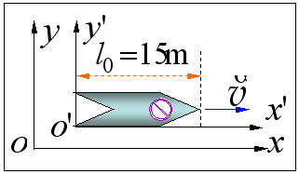
解
固有长度
运动长度
火箭参照系
地面参照系

Slide 46
例2 长为 1 m 的棒静止地放在 平面内，在 系的观察者测得此棒与 轴成 角，试问从 S 系的观察者来看，此棒的长度以及棒与 Ox 轴的夹角是多少？设 系相对 S 系的运动速度 .
解 在 系

Slide 47
在 S 系

Slide 48
三 时间的延缓(动钟变慢)

Slide 49
B
系同一地点 B 发生两事件
发射光信号
接受光信号
时间间隔

Slide 50
在 S 系中观测两事件

Slide 51
固有时间 ：同一地点发生的两事件的时间间隔 .
B
时间延缓 ：运动的钟走得慢 .

Slide 52
注意
1 时间延缓是一种相对效应 .
2 时间的流逝不是绝对的，运动将改变时间的进程.（例如新陈代谢、放射性的衰变、寿命等 ）
3 时， .

Slide 53
狭义相对论的时空观
(1) 两个事件在不同的惯性系看来，它们的空间关系是相对的，时间关系也是相对的，只有将空间和时间联系在一起才有意义.
(2)时—空不互相独立，而是不可分割的整体.
(3)光速 C 是建立不同惯性系间时空变换的纽带.

Slide 54
例3 设想一光子火箭以 速率相对地球作直线运动 ，火箭上宇航员的计时器记录他观测星云用去 10 min , 则地球上的观察者测此事用去多少时间 ？
解 设火箭为 系、地球为 S 系
运动的钟似乎走慢了.

Slide 55
相对论的动量和能量

Slide 56
一 动量与速度的关系
(1)相对论动量遵循洛伦兹变换
当 时
(2)相对论质量
静止质量：m₀

Slide 57
相对论质量
m
m
0
4
3
2
说明质量与速度有关 .
1
v
c
0
0.2
0.4
0.6
0.8
1.0

Slide 58
静质量 :
物体相对于惯性系静止时的质量 .
结论: 质量具有相对意义.
,可以认为质点的质量是一个常量,牛顿力学仍然适用.
当 时

Slide 59
二 狭义相对论力学的基本方程
当 时
即
变为牛顿第二定律.
当
时,
不变

Slide 60
三 质量与能量的关系
动能定理
设
积分

Slide 61
相对论动能
当 时，
静能量
物体静止时所具有的能量.

Slide 62
总能量
相对论质能关系
质能关系指出：
物质的质量和能量之间有密切的联系 .
相对论能量和质量守恒是一个统一的物理规律.

Slide 63
物理意义
惯性质量的增加和能量的增加相联系，能量的改变必然导致质量的相应变化，这是相对论的又一极其重要的推论.

Slide 64
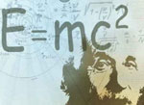
相对论的质能关系为开创原子能时代提供了理论基础 , 这是一个具有划时代意义的理论公式 .
Notes:
http://tech.sina.com.cn/d/2005-03-22/0954557554.shtml

Slide 65
四 质能公式在原子核裂变和聚变中的应用
1 核裂变
质量亏损
原子质量单位
放出的能量
1g 铀— 235 的原子裂变释放的能量

Slide 66
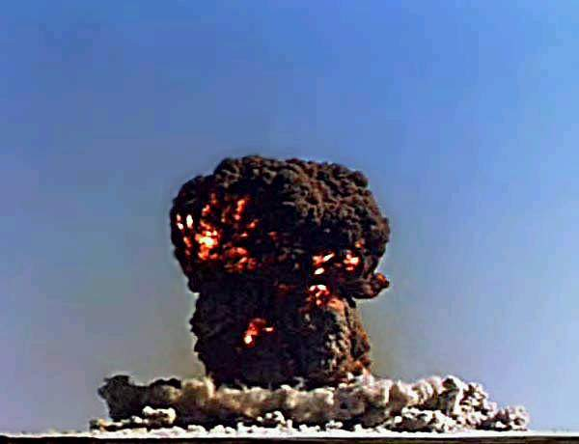
原子弹爆炸（核裂变）
Notes:
http://search.tom.com/searchpicsnap.php?word=%BA%CB%B1%AC%D5%A8&cntotal=6&entotal=278&lang=cn&pages=4&picnumber=45

Slide 67
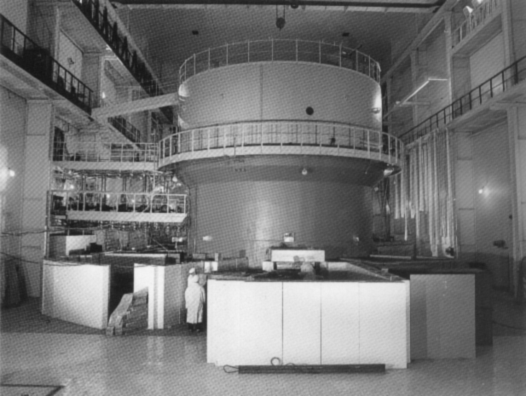
我国于 1958 年建成的首座重水反应堆
Notes:
马四版P206

Slide 68
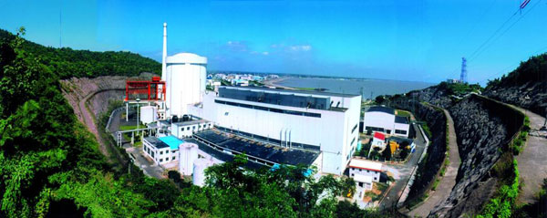
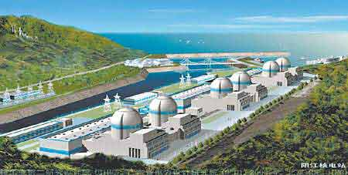
秦山核电站
全景图
在建的
阳江核电站
效果图
Notes:
http://www.atominfo.com.cn/knowledge/know_chinahn_qinshan.htm
http://www.southcn.com/news/gdnews/zhzt/fzxdl/cytp/200403040412.htm

Slide 69
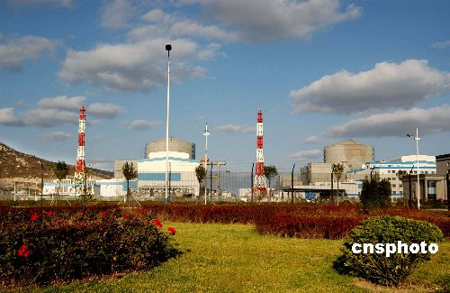
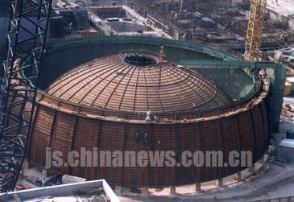
在建的
江苏连云港
田湾核电站
Notes:
http://www.hsm.com.cn/news/2005/1228/68/10903.shtml
http://www.js.chinanews.com.cn/2002-09-30/1/19718.html

Slide 70
2 轻核聚变
氘核
氦核
质量亏损
释放能量
轻核聚变条件 温度达到 时，使 具有 的动能，足以克服两 之间的库仑排斥力.

Slide 71
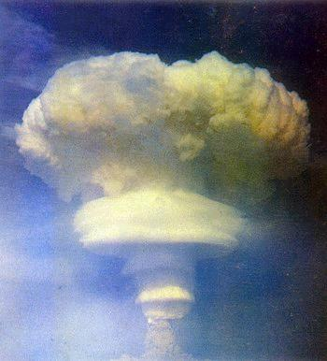
1967年6月17日，中国第一颗氢弹爆炸成功
Notes:
http://search.tom.com/searchpicsnap.php?word=%BA%CB%B1%AC%D5%A8&cntotal=6&entotal=278&lang=cn&pages=4&picnumber=38

Slide 72
五 动量与能量的关系
极端相对论近似

Slide 73
光子
光的波粒二象性

Slide 74
例1 设一质子以速度 运动. 求其总能量、动能和动量.
解 质子的静能

Slide 75
例1 设一质子以速度 运动. 求其总能量、动能和动量.
动量也可如此计算

Slide 76
例2 已知一个氚核 和一个氘核 可聚变成一氦核 , 并产生一个中子 , 试问这个核聚变中有多少能量被释放出来 .
解 核聚变反应式

Slide 77
氘核和氚核聚变为氦核的过程中，
静能量减少了

